Slide 1
第三章 调度与死锁
操作系统|调度与死锁
<number>
不同的OS，处理机管理的策略不同
衡量调度策略的指标
  周转时间
  吞吐率
  响应时间
  设备利用率
调度算法
死锁的概念和解决方案

Slide 2
3． 1 调度的类型和模型
操作系统|调度与死锁
<number>
调度类型
  高级调度（作业调度或长程调度）
    作业的状态及其转换
    作业从输入到完成要经历提交，收容，执行，完成四个阶段。
    作业调度 （宏观调度或高级调度）

Slide 3
关于作业的概念
作业 — 是用户提交给系统的一项相对独立的工作。
从静态观点看，作业由 控制命令系列、程序集、数据
集三部分构成。
作业步 — 在作业运行期间，每个作业都必须经过若干个相对独立，又相互关联的顺序加工步骤才能得到结果。每一个加工步骤就是一个作业步，作业步相互独立又相互关联。
作业控制块 — JCB（Job Control Block）保存了系统对作业进行管理和调度所需的全部信息。 定义为记录类型（作业名、优先级、建立时间、状态、外存地址、大小等）。

Slide 4
关于作业的状态
作业状态 —作业在其生命期中，共有三种状态：
后备、运行、完成
内存
执行
作业调度
完成
提交
完成
阻塞
就绪
后备
运行

Slide 5
    高级调度中的问题
      接纳多少个作业，系统才能最好的运行在工作状态；
      怎么的顺序接纳作业，系统的服务才能让所有的用户都感到满意
    注意：高级调度只是把作业从外存调入内存，这个时候由作业产生的进程只是进入就绪队列，还没有得到CPU资源，所以，在分时系统或是实时系统中一般无需配置高级调度，作业是直接进入内存，而不是在外存上等待被调度进入内存。
操作系统|调度与死锁
<number>

Slide 6
  进程调度 (短程调度或低级调度)
    进程调度程序
      记录当前进程的执行情况：状态，优先级，所用资源情况等。
      根据具体算法选择占用处理机的进程。
      进行进程上，下文切换，分配处理机给进程。
操作系统|调度与死锁
<number>

Slide 7
    进程调度的时机
      正在执行的进程执行完毕。
      运行中的进程提出I/O 请求。
      执行某原语操作。
      在可剥夺调度方式中，一个具有更高优先数的进程进入就绪队列。
      在分时系统中，分配给该进程的时间片已用完
操作系统|调度与死锁
<number>

Slide 8
    进程调度方式
      非抢占方式
      抢占方式
        优先权原则
        短作业原则
        时间片原则
操作系统|调度与死锁
<number>

Slide 9
为每个进程设置特征位Up 和 Vp
Up=1：本进程可剥夺其它进程
Up=0：本进程不能剥夺其它进程
Vp=1：可被剥夺
Vp=0：不能被剥夺
注意：只要OS有进程概念，就有低级调度
操作系统|调度与死锁
<number>

Slide 10
  中级调度 （中程调度）
按照给定的原则和策略，将处于外存交换区中的就绪状态或等待状态的进程调入内存，或把处于内存就绪状态或内存等待状态的进程交换到外存交换区中。
其实就是存储器管理中的对换功能的原理，把暂时不执行的进程换到外存中。
注意：这里的对换是以进程为单位的，而在虚拟存储系统中，我们的对换可以是同一个进程中的不同页面，这个在后面的章节中有详细说明
操作系统|调度与死锁
<number>

Slide 11
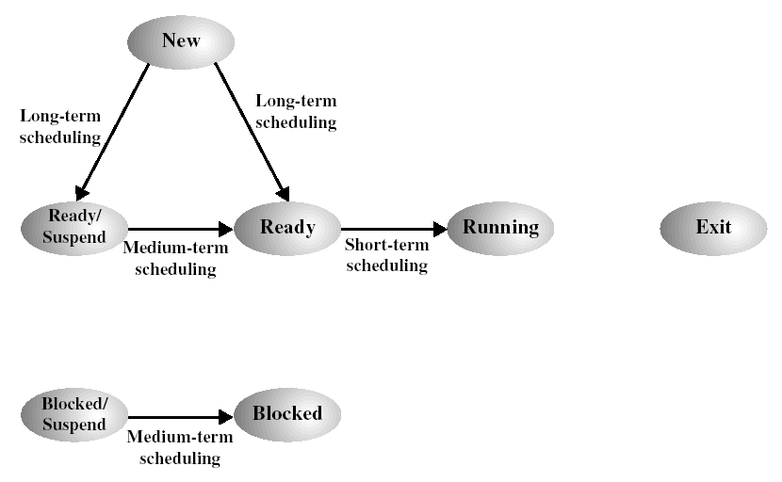
调度和进程状态转换
操作系统|调度与死锁
<number>

Slide 12
高级调度(作业调度)
低级调度
执行
内存
操作系统|调度与死锁
<number>
RUN
时间片到
进程调度
I/O请求
后备
readya
I/O完成
完成
blockeda
作业后备状态
挂起
解挂
挂起
解挂
readys
blokeds
中级调度

Slide 13
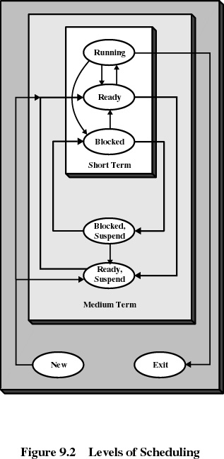
调度的 层次
操作系统|调度与死锁
<number>

Slide 14
调度队列模型
  进程调度队列模型
  作业和进程调度队列模型
  三级调度队列模型
操作系统|调度与死锁
<number>

Slide 15
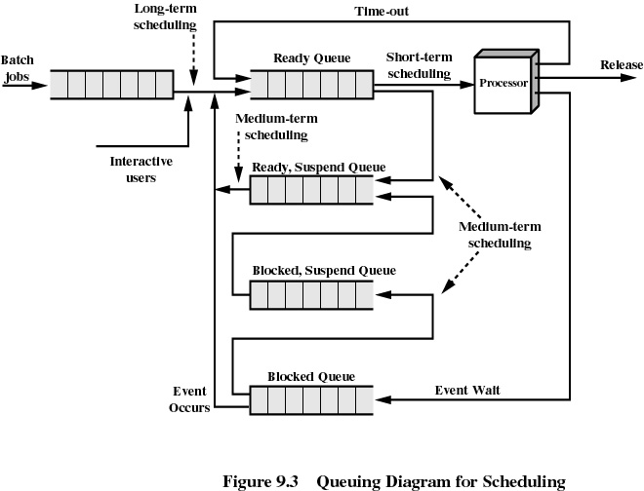
操作系统|调度与死锁
<number>

Slide 16
调度准则和算法评价
  调度准则
    面向用户
      周转时间：作业提交到系统到作业完成
      响应时间：用户提交请求到请求第一次得到响应
      截止时间：任务必须开始执行的最迟时间或必须完成的最迟时间；
      优先权准则：在作业调度中有优先权等级
    面向系统
      吞吐量：单位时间内系统完成的作业数
      处理机利用率
      各类资源的平衡利用
操作系统|调度与死锁
<number>

Slide 17
  设计调度算法时考虑的因素
    应与系统的整个设计目标一致。
    系统资源的均衡使用。
    平衡系统和用户要求。
大多数系统都根据用户的需要而采用兼顾某些目标的简单调度算法。
操作系统|调度与死锁
<number>

Slide 18
  调度性能的衡量
  批处理系统：平均周转时间或平均带权周转时间
  分时：平均响应时间
  实时系统：截止时间保证，可预测性
    周转时间：
作业i. Ti = Tei – Tbi = Twi + Tsi
Tei: 完成时间 Tbi:提交时间
Twi：等待时间 Tsi：执行时间
有n个作业的作业流，其平均周转时间：
T = 1/n [T1 + T2 + ……+ Tn ]
操作系统|调度与死锁
<number>

Slide 19
    带权周转时间
比较某种调度算法对不同作业流的调度性能。
Wi=Ti/Tsi(周转时间/执行时间)
平均带权周转时间：
W = 1/n [W1 + w2 + …… + Wn ]
一般，总是T或W小的作业被选中，因为这样资源利用率较高，用户也满意。
    响应时间:用户通过键盘提交一个请求开始，直到系统 首次响应为止的时间。
    截止完成时间
操作系统|调度与死锁
<number>

Slide 20
作业
提交时间
运行时间
开始时间
完成时间
周转时间
带权周
转时间
t_{s}(时)
t_{R}(时)
t_{B}(时)
t_{C}(时)
t_{i}(时)
W_{i}(Z)
操作系统|调度与死锁
<number>
1
2
3
4
8.00
8.50
9.00
9.50
2.00
0.50
0.10
0.20
8.00
10.00
10.50
10.60
10.00
10.50
10.60
10.80
2.00
2.00
1.60
1.30
6.90
1.00
4.00
16.00
6.50
27.50
平均周转时间 T=6.90/4=1.725(小时)
平均带权时间 W=27.5/4=6.875

Slide 21
3．2 调度算法
操作系统|调度与死锁
<number>
先来先服务调度算法
  原理
    作业
    进程
  特点
利于长作业，利于CPU 繁忙型的作业。

Slide 22
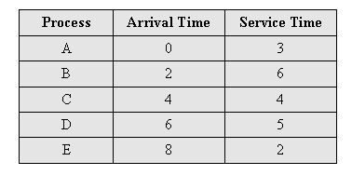
操作系统|调度与死锁
<number>
0
5
10
15
20
1
2
3
4
5

Slide 23
最短作业（进程）优先法 （SJF）
  原理：估计运行时间。
  优点：SJF能有效地降低作业的平均等待时间和提高系统吞吐量。
  缺点：
    对长作业不利；
    不能保证紧迫性作业或进程会得到及时处理；
    不一定能真正做到短作业优先。
操作系统|调度与死锁
<number>

Slide 24
操作系统|调度与死锁
<number>
0
5
10
15
20
1
2
3
4
5

Slide 25
优先级法
  静态优先级
    作业的优先级确定原则：
      作业的紧急程度（根据用户的要求）
      作业类型
      作业要求资源情况（一般是需求少的作业优先级别高）

Slide 26
    进程的优先级确定原则：
      按进程的类型赋予不同的优先级
        用户进程类型：I/O 忙，CPU忙， I/O与 CPU 均衡
        系统进程类型：调度进程，I/O 进程，中断处理，存储各类等。
      将作业的静态优先级作为它所属进程的优先级。
    静态优先级特点：简单易行，系统开销小；不够精确，可能出现优先级低的作业或进程，长期得不到调度。

Slide 27
  动态优先级
  把作业或进程的静态特性和动态特性结合起来确定作业或进程的优先级，在执行过程中，优先级不断变化。
    确定进程动态优先级的原则：
      根据其占有CPU 时间的长短；
      根据就绪进程等待CPU 的时间长短

Slide 28
    改变进程优先级的方式：
      线性优先级调度策略
新创建的进程按FCFS方式排成就绪队列，优先级以a 的速率增加，正在执行的进程优先级以b 的速率改变。
      非线形改变优先级规则
b
a
t1
t1’
t

Slide 29
最高响应比优先法 （HRN）
HRN是对FCFS和SJF方式的一种综合平衡。
响应比： R=（W+T）/T = 1+W/T
T：要求服务时间（长作业优先级低）
W：等待时间（等待时间越长，优先级会变高）
W+T：响应时间
每当要进行调度时，系统计算每个作业的响应比，选择其中R最大者投入执行。
操作系统|调度与死锁
<number>

Slide 30
操作系统|调度与死锁
<number>
0
5
10
15
20
1
2
3
4
5

Slide 31
时间片轮转法
  原理
  将CPU 的处理时间分成固定大小的时间片，系统将所有就绪进程按先来先服务的原则排成队列。每次调度时，把CPU 分配给队首进程，令其执行一个时间片，时间片用完后，若进程未结束，则重新排入就绪队列尾部。
  时间片的划分
时间片 Q=R / N
R：响应时间 N： 最大进程数
操作系统|调度与死锁
<number>

Slide 32
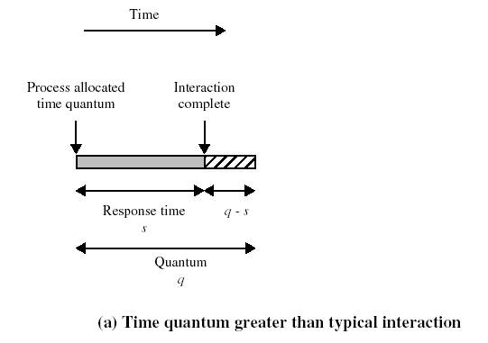
操作系统|调度与死锁
<number>

Slide 33
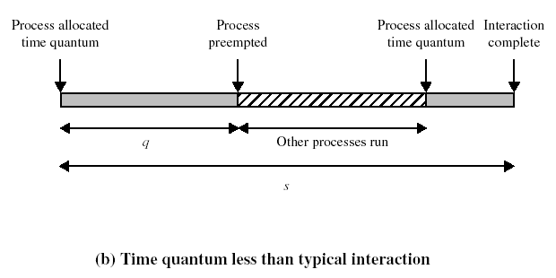
操作系统|调度与死锁
<number>

Slide 34
进程名 | A | B | C | D | E
到达时间 | 0 | 1 | 2 | 3 | 4
服务时间 | 4 | 3 | 4 | 2 | 4
当时间片q为1或4时，求进程的周转时间和带权周转时间

Slide 35
从上面的分析中我们可以得出时间片算法中需要考虑的因素：
  系统对响应时间的要求（时间片过长不行）
  就绪队列中进程的数目
  系统的处理能力
    系统的处理能力必须保证一个时间片内对一些基本任务必须完成
操作系统|调度与死锁
<number>

Slide 36
多队列调度法
  原理
多队列调度是根据作业的性质或类型不同，将就绪进程队列再分为若干子队列，各作业固定地分属于一队列，每个队列采用一种算法，每个队列还有不同的优先权，不同的队列所分得的时间片的大小可以不一致。
操作系统|调度与死锁
<number>

Slide 37
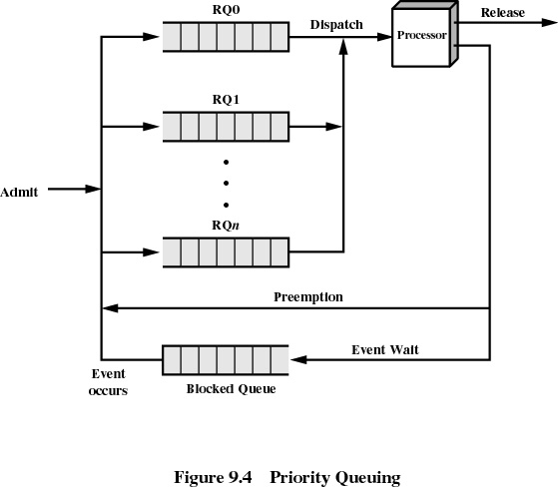
操作系统|调度与死锁
<number>

Slide 38
多级反馈队列调度算法
  设置多个就绪队列,每个队列赋予不同地优先级。队列内按FCFS原则排列。
  各队列时间片不同，优先级越高，时间陪越小。
  当一个新进程进入内存后，首先放在第一队列尾，按FCFS原则调度；如果该时间片内未结束，转入第二队列尾；直到最后的第N队列，在第N队列中便采取按时间片轮转的方式执行。
  仅当第i队列空闲时，才调度第i+1队列。如有新进程进入优先级较高的队列，则剥夺CPU执行新进程，旧进程放入原队列尾
操作系统|调度与死锁
<number>

Slide 39
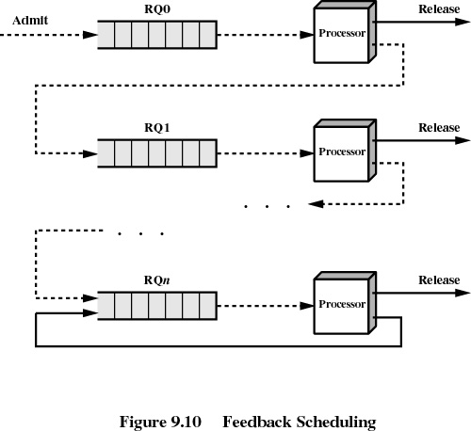
操作系统|调度与死锁
<number>

Slide 40
  算法性能
    终端型用户：在第一队列中完成，作业短，交互型。
    短批处理用户：周转时间较短，通常三个队列即可完成。
    长批处理作业用户：依次在前N-1个队列中执行，在第N个队列中按轮转方式运行。
操作系统|调度与死锁
<number>

Slide 41
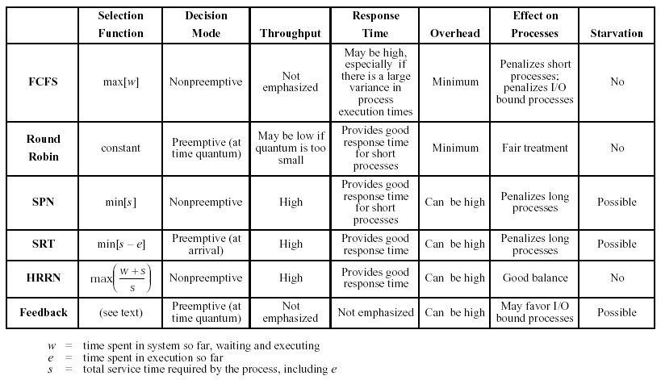
各种调度算法性能比较
操作系统|调度与死锁
<number>

Slide 42
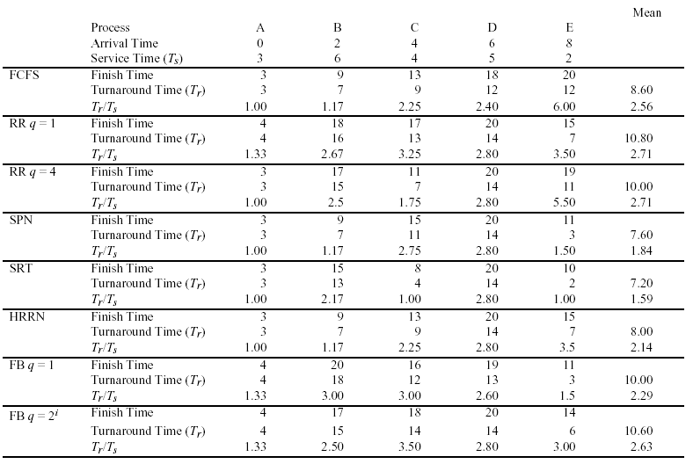
操作系统|调度与死锁
<number>

Slide 43
3． 3 实时系统中的调度
实现实时系统调度的要求
  调度信息
    就绪时间：任务到达就绪状态的起始时间；
    开始截止时间和完成截止时间
    处理时间：任务完成需要的时间；
    资源要求：任务执行所需要的一组资源；
    优先级：为某些特殊任务赋予高的优先级别
操作系统|调度与死锁
<number>

Slide 44
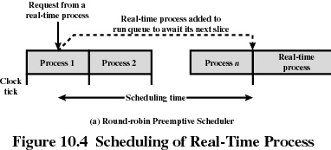
实时调度算法
  非抢占式轮转调度算法（一般用于普通实时信息处理系统，不用于实时性高的系统）
操作系统|调度与死锁
<number>

Slide 45
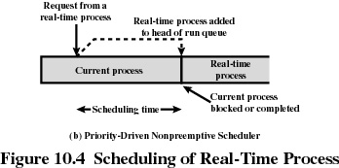
  非抢占优先权调度算法（不抢当前执行进程的时间片）
操作系统|调度与死锁
<number>

Slide 46
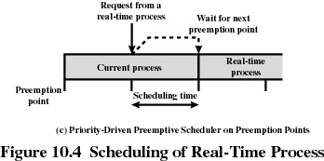
  基于时钟中断的抢占式优先权调度算法（在时钟信号到来后才抢占时间片）
操作系统|调度与死锁
<number>

Slide 47
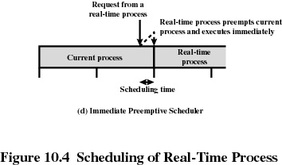
  立即抢占的优先权调度
操作系统|调度与死锁
<number>

Slide 48
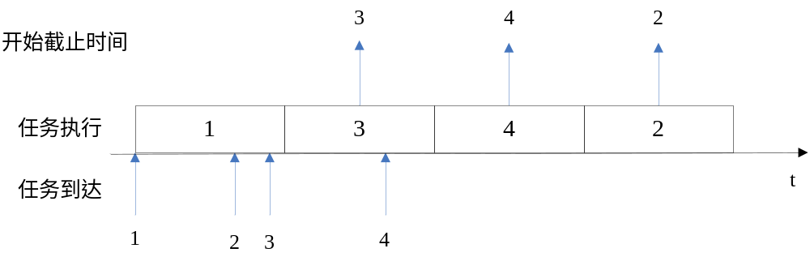
实时调度实例
  最早截止时间优先EDF
  根据开始截止时间确定任务的优先级。截止时间越早，其优先级越高。
操作系统|调度与死锁
<number>

Slide 49
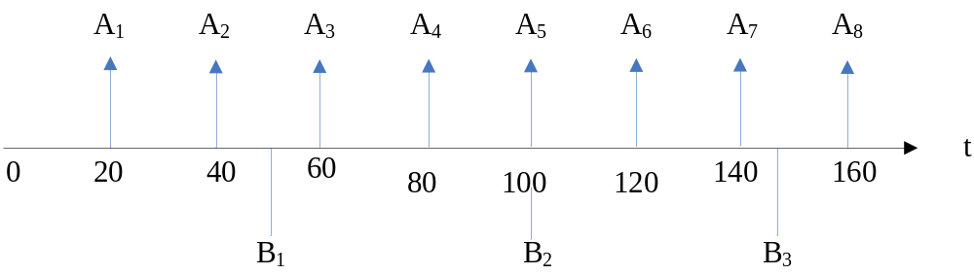
抢占式调度方式用于周期实时任务

Slide 50
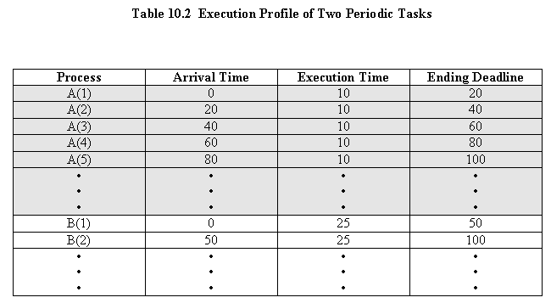
  具有完成截止时间的周期性实时任务的调度（或者说是最低松弛度优先）
操作系统|调度与死锁
<number>

Slide 51
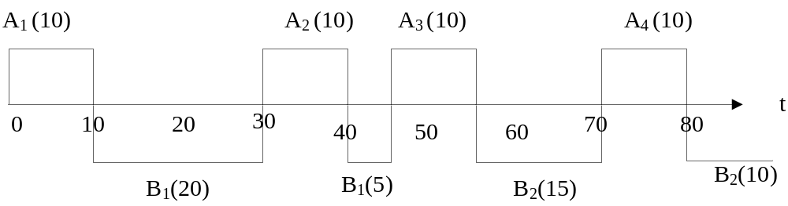
操作系统|调度与死锁
<number>

Slide 52
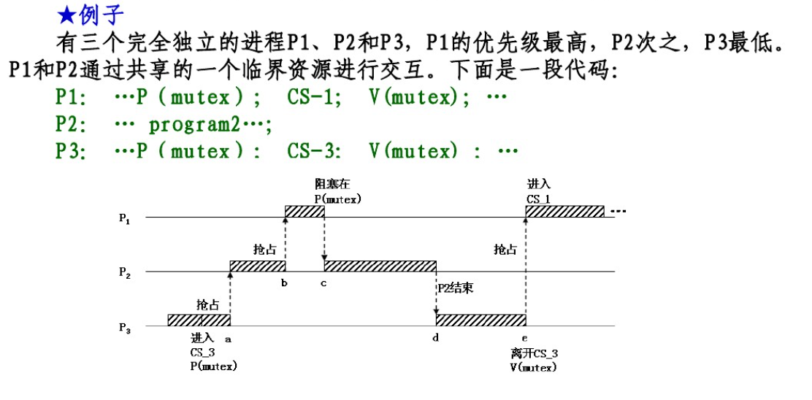
优先级倒置
高优先级进程（线程）被低优先级进程（线程）延迟或阻塞
操作系统|调度与死锁
<number>

Slide 53
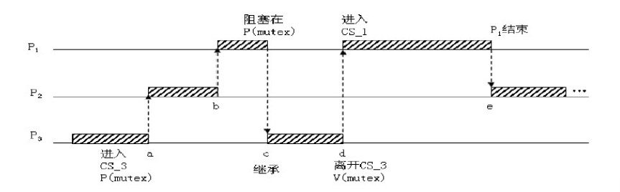
解决方法
1、进入临界区的进程所占用的处理机不允许被抢占。
2、当高优先级进入临界区时，如果已有一个低优先级进程正在使用该资源，低优先级进程继承高优先级进程的优先级，并一直保持到其退出临界区。
操作系统|调度与死锁
<number>

Slide 54
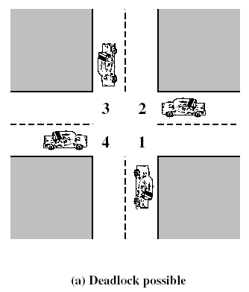
3．5 死锁
死锁的概念
操作系统|调度与死锁
<number>

Slide 55
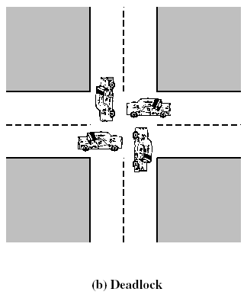
操作系统|调度与死锁
<number>

Slide 56
资源问题
可以引起死锁的资源：需要采用互斥访问方法的、不可以被抢占的资源。
可重用性资源：一种可供用户重复使用多次的资源。
  每一个可重用性资源中的单元只能分配给一个进程使用，不允许多个进程共享。
  进程在使用可重用性资源时，需按照如下顺序使用，请求资源、使用资源、分配资源
  系统周能给 每一类可重用性资源中的单元数目是相对固定的。
操作系统|调度与死锁
<number>

Slide 57
可消耗性资源
在进程运行期间，由进程动态地创建和消耗的
  每一类可消耗性资源的单元数目在进程运行期间是可以不断变化的。
  进程在运行过程中，可以不断地创造可消耗性资源的单元。
  进程在运行过程中，可以请求若干个可消耗性资源单元，不在将它们返回给资源类中。
操作系统|调度与死锁
<number>

Slide 58
可抢占性资源
  某进程在获得这类资源后，该资源可以再被其它进程或系统抢占。
不可抢占性资源
  一旦系统把资源分配给该进程后，就不能将它强行收回，只能在进程用完后自行释放。
操作系统|调度与死锁
<number>

Slide 59
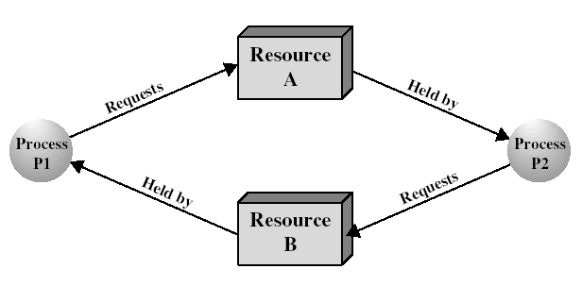
  定义
当某进程提出资源申请后，使得系统中一些进程处于无休止的阻塞状态，在无外力作用下，永远不能再继续前进。
操作系统|调度与死锁
<number>
进程——资源图

Slide 60
  产生死锁的原因：
    竞争不可抢占性资源
    竞争可消耗资源
    进程推进顺序非法
操作系统|调度与死锁
<number>

Slide 61
  死锁的起因
两个例子：
例：有两个进程P、Q，系统仅有一台磁带机和打印机。
Pr1：P进程申请打印机A Qr1：Q进程申请磁带机B
Pr2：P进程申请磁带机B Qr2：Q进程申请打印机A
Pr3：P进程释放打印机A Qr3：Q进程释放磁带机B
Pr4：P进程释放磁带机B Qr4：Q进程释放打印机A
在处理这个问题时，我们可以用怎么样的办法在解决死锁问题（进程推进的顺序）
操作系统|调度与死锁
<number>

Slide 62
  产生死锁的必要条件
    互斥条件：某段时间内某资源只能由一个进程使用。
    请求和保持：进程因请求资源而阻塞时，对已分配给它的资源保持不放。
    不剥夺条件：资源在未使用完前，不能被剥夺，由使用进程释放。
    环路条件：发生死锁时，有向图必构成一环路。
操作系统|调度与死锁
<number>

Slide 63
处理死锁的方法
  预防死锁
  预防策略：破坏死锁产生的四个必要条件，向进程施加适当的限制，使死锁在结构上不可能发生。
  避免死锁
  避免策略：不破坏4个条件，而是精心地分配资源，动态地回避死锁。
  检测死锁
检测：一旦发生死锁，系统能及时检测出
  解除死锁：
  死锁发生后，需将进程从死锁中解脱出来，常用的方法就是撤消或挂起一些进程。
操作系统|调度与死锁
<number>

Slide 64
3．6 死锁的预防和避免
操作系统|调度与死锁
<number>
死锁的预防
  摒弃“请求和保持条件”
    一次分配所有资源，进程运行时就不会有资源请求，此方法简单，但是浪费资源严重，资源利用率低；
  采用剥夺控制
    进程在不能获得其运行的新资源时，就把旧的占有的资源释放。此方法实现比较复杂，因为释放所有资源可能使进程的以前的工作失效，所以要有额外的工作来保证进程不受释放资源的影响，增加系统开销，降低系统吞吐量

Slide 65
  资源顺序分配法，使其不出现环路
对系统的全部资源编号，并规定进程申请资源时只能按升序进行（及对资源的请求是有一个固定的顺序的）。
此种方法比前两种有明显的改善。但也有比较严重的问题：
系统资源号要相对稳定，这就限制新设备的增加；
作业使用资源的顺序与系统规定的顺序不一致而使系统资源浪费；
为方便用户，系统对用户在编程时所加的限制应尽量少，但是如果申请资源顺序一定的话，就会限制用户的编程自由
操作系统|调度与死锁
<number>

Slide 66
系统的安全状态
  安全状态
系统能按某种顺序为每个进程分配其所需的资源，使每个进程执行完毕。
安全序列：进程安全执行完的顺序。
操作系统|调度与死锁
<number>

Slide 67
  由安全状态向不安全状态的转换
例：系统中有10台磁带机，由A、B、C三进程共享，运行一段时间后，情况如下：
进程名 已分配数 尚需申请数
A 2 2
B 3 3
C 3 5
此时已分配8台，安全序列：A，B，C
操作系统|调度与死锁
<number>

Slide 68
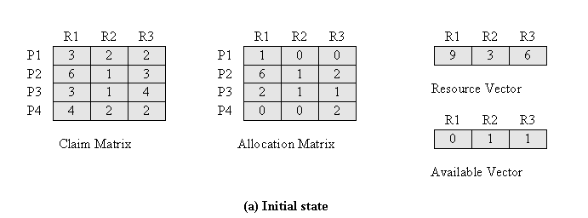
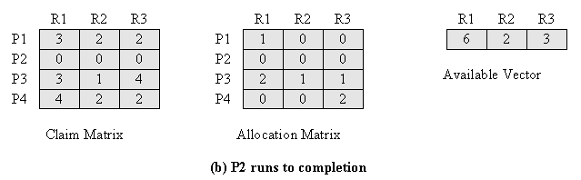
例. 多项资源的安全序列
操作系统|调度与死锁
<number>

Slide 69
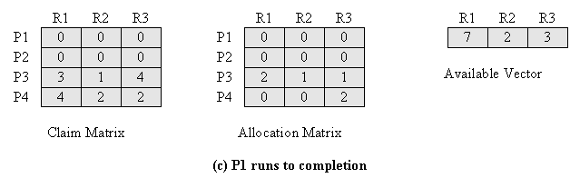
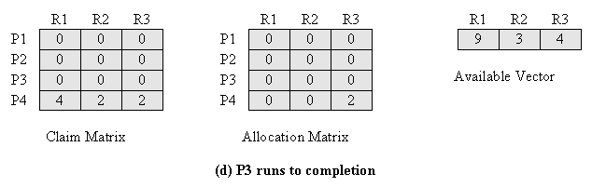
操作系统|调度与死锁
<number>

Slide 70
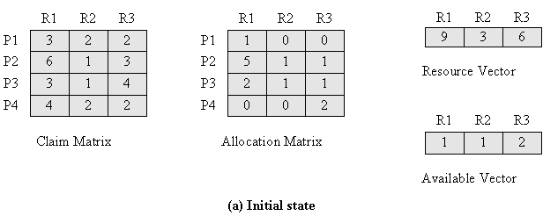
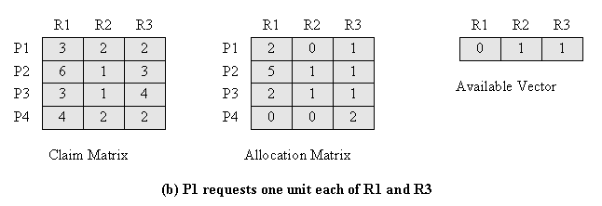
进入不安全状态
操作系统|调度与死锁
<number>

Slide 71
银行家算法数据结构
Available：一个长度为m向量，表示每类资源的可用数目
如果Available[j]=k，表明Rj类资源有k个。
Max：一个m×n矩阵，定义每个进程的最大资源需求数
如果Max[i,j]=k,表示进程i需要Rj类资源有k个。
Allocation：一个m×n矩阵，定义当前分配给每个进程每类资源的数目。
如果Allocation [i,j]=k，则表示进程i获得：Rj类资源有k个
Need：一个m×n矩阵，表示每个进程还需多少资源。
如果 Need[i,j]=k，表示进程i还需要Rj类资源有k个。
操作系统|调度与死锁
<number>

Slide 72
银行家算法
设：Requesti[j]是进程Pi的请求向量
当Pi发出资源请求后，系统按如下步骤进行检查：
如果Requesti[j] ≤Need[i,j] 则go to 2,否则认为出错。
如果Requesti[j] ≤ Available[j] 则go to 3，否则表示无足够资源， Pi等待。
系统进行试探分配，并求该相应数据结构数据
Available[j] ：= Available[j] - Requesti[j]
Allocation[i,j]：= Allocation[i,j] + Requesti[j]
Need[i,j] ：= Need[i,j] - Requesti[j]
系统执行安全性算法：安全，把资源分配给Pi，否则， Pi等待。
操作系统|调度与死锁
<number>

Slide 73
安全性算法
设Work 和 Finish是长度分别为m,n的向量
初试值Work：=Available ，Finish[i]：= False
从进程集合中找到一个能满足下列条件的进程
a. Finish[i] = False
b. Need[i,j] ≤ Work[j] 如找到go to 3 ，否则 go to 4
当进程Pi 获得资源后，顺利执行，直至完成，并释放
分配给它的资源。 Work：= Work+ Allocationi
Finish[i]：= True go to 2
如果所有进程的Finish[i]=true,则表示系统安全，否则为不安全。
操作系统|调度与死锁
<number>

Slide 74
银行家算法
Pi发出资源请求Ri
安全算法子程序
N
work：=A
Finish[i]：=false
Pi等待
Ri ≤ Ni
Y
N
Ri ≤ Ai
Pi等待
work：=work+Ui
Finish[i]：=true
Y
Finish[i] =false
and
N i ≤work
试分配资源
A i：= A i - R i
U i：= U i + R i
N i：= N i - R i
Y
N
调安全算法子程序
返回
Pi等待
N
Finish[i]= true
Work 工作向量，当前系统可提供
给进程的各类资源数。
Finish[i] ⎨
恢复试分配
前的状态
Y
分配资源给Pi
True 可分配资源
false 无资源分配

Slide 75
例1
操作系统|调度与死锁
<number>
假定系统中五个进程{P0···P4}和三种资源
{A，B，C}，每一种资源为10，5，7，在
T0时刻的资源分配情况如下表。
Max Allocation Need Available
P0 7，5，3 0，1，0 7，4，3 3，3，2
P1 3，2，2 2，0，0 1，2，2
P2 9，0，2 3，0，2 6，0，0
P3 2，2，2 2，1，1 0，1，1
P4 4，3，3 0，0，2 4，3，1

Slide 76
T0时刻安全性
Work Need Allocation Work+ Allocation Finish
P1 3 3 2 1 2 2 2 0 0 5 3 2 T
P3 5 3 2 0 1 1 2 1 1 7 4 3 T
P4 7 4 3 4 3 1 0 0 2 7 4 5 T
P2 7 4 5 6 0 0 3 0 2 10 4 7 T
P0 10 4 7 7 4 3 0 1 0 10 5 7 T
操作系统|调度与死锁
<number>
T0状态是安全

Slide 77
P1请求资源
P1 请求向量Request1（1，0，2）
系统按银行家算法进行检查：
Request1（1，0，2）≤Need1（1，2，2）
Request1（1，0，2）≤Available（3，3，2）
系统先假定为P1分配资源，并求该数据结构的值
Available：= Available- Request1=（2，3，0）
Allocation1：= Allocation1+Request1=（3，0，2）
Need1：= Need1-Request1：=（0，2，0）
系统调用安全性算法，检查其安全性
操作系统|调度与死锁
<number>

Slide 78
操作系统|调度与死锁
<number>
Work Need Allocation Work+ Allocation Finish
P1 2 3 0 0 2 0 3 0 2 5 3 2 T
P3 5 3 2 0 1 1 2 1 1 7 4 3 T
P4 7 4 3 4 3 1 0 0 2 7 4 5 T
P0 7 4 5 7 4 3 0 1 0 7 5 5 T
P2 7 5 5 6 0 0 3 0 2 10 5 7 T
状态是安全，P1的请求能满足

Slide 79
P4 请求资源
操作系统|调度与死锁
<number>
P4 请求向量Request4（3，3，0）
系统按银行家算法进行检查：
Request4（3，3，0）≤Need4（4，3，1）
Request4（3，3，0）>=Available（2，3，0）
让P4等待。

Slide 80
P0请求资源
P0请求向量Request0（0，2，0）
系统按银行家算法进行检查：
Request0（0，2，0）≤Need0（7，4，3）
Request0（0，2，0）≤Available（2，3，0）
系统先假定为P0分配资源，并求该数据结构的值
Available：= Available- Request0=（2，1，0）
Allocation0：= Allocation0+Request0=（0，3，0）
Need0：= Need0-Request0：=（7，2，3）
系统调用安全性算法，检查不安全
操作系统|调度与死锁
<number>

Slide 81
银行家算法（作者是Dijkstra）
  算法描述：
public class state {
int [] resource = new int[m];
int [] available = new int[m];
int [][] claim = new int[n][m];
int [][] alloc = new int[n][m];
}
(a) global data structures
操作系统|调度与死锁
<number>

Slide 82
if (alloc [i,*] + request [*] > claim [i,*]) {
< error >; // --total request > claim }
else if (request [*] > available [*]) {
< suspend process >; }
else { // --simulate alloc
< define newstate by:
alloc [i,*] = alloc [i,*] + request [*];
available [*] = available [*] - request [*] >;
}
操作系统|调度与死锁
<number>

Slide 83
if (safe (newstate)) {
< carry out alloc >;
}
else {
< restore original state >;
< suspend process >;
}
(b) resource alloc algorithm
操作系统|调度与死锁
<number>

Slide 84
public boolean safe (state S)
{ int [] currentavail = new int [m];
process [] rest = new process[<number of processes>];
currentavail = available;
rest = {all processes};
possible = true;
操作系统|调度与死锁
<number>

Slide 85
while (possible) {
find a Pk in rest such that
claim [k,*] - alloc [k,*] <= currentavail;
if (found) { // simulate execution of P
currentavail = currentavail + alloc [k,*];
rest = rest - {Pk}; }
else
possible = false; }
return (rest == null); }
(c) test for safety algorithm (banker's algorithm)
操作系统|调度与死锁
<number>

Slide 86
  优点：
  资源利用率比静态资源分配法高，又避免死锁。
  缺点：
  对资源分配过于保守；计算太多，并且需知道对资源的最大需求量，不太实际。
操作系统|调度与死锁
<number>

Slide 87
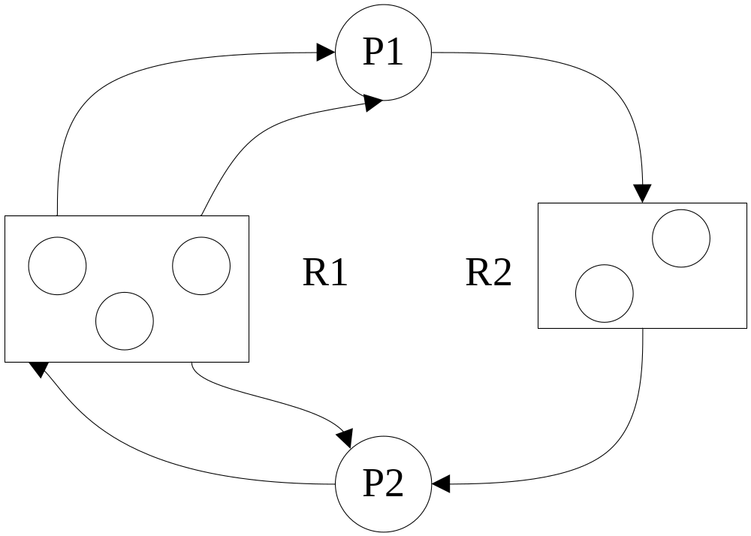
3．7 死锁的检测和解除
操作系统|调度与死锁
<number>
资源分配图
该图由一组结点N和一组边E所组成的一个对偶 G（N，E），N分为进程和资源两个互斥的子集。

Slide 88
死锁定理
  在图中找一既非阻塞又非孤立的进程节点Pi，如对某资源的请求能满足，把请求边改为分配边，当Pi只有分配边时，消去所有分配边，并释放占有的资源。再选下一进程节点Pj，…，若能消去所有边，那么该图是可完全简化的。否则称为不可简化。
操作系统|调度与死锁
<number>

Slide 89
  死锁定理
    引理：一个给定的进程资源图的全部化简序列导致同一不可简化图。
    死锁定理：S是死锁状态，当且仅当S的资源分配图不是可完全化简图。
  死锁检测算法
    用Aailable表示M类资源中每类资源的可用数目；
    把不占用资源的进程进程记入L表中；
    从进程集合中找到一个Request<=Work的进程，做如下处理：
      将资源分配图简化，释放出资源，增加工作向量Work=Work+Allocation
      将它记入L表中
    若不能把所有进程都记入L中，表示系统状态S的资源分配图不能完全简化
操作系统|调度与死锁
<number>

Slide 90
死锁的恢复
  撤销进程
    全部死锁进程都夭折
    按照顺序逐个撤销进程，直至有足够的资源可用
  剥夺资源
从一些进程那里剥夺出足够数量的资源，分给死锁进程，使其解除死锁。被剥夺资源的进程以请求资源的方式保留它们，以便于以后恢复运行。
操作系统|调度与死锁
<number>

Slide 91

本章重点
  三级调度；
  调度算法；
  实时调度；
  死锁的概念；
  银行家算法；
  死锁的检测和恢复。
操作系统|调度与死锁
<number>

Slide 92
1、现有5个进程A,B,C,D,E共享R1,R2,R3,R4这四类资源，进程对资源的需求量和目前分配情况如下表所示，如系统有剩余资源数分别为R1类2个，R2类6个，R3类2个和R4类1个，请按银行家算法回答下列问题
目前系统是否处于安全状态？
现在如果进程D提出申请(2,5,0,0)个资源，系统能否为它分配资源？
操作系统|调度与死锁
<number>

Slide 93
进程 | 已分配资源数
 | R1 | R2 | R3 | R4
A | 3 | 6 | 2 | 0
B | 1 | 0 | 2 | 0
C | 1 | 0 | 4 | 0
D | 0 | 0 | 0 | 1
E | 5 | 3 | 4 | 1
最大需求数
R1 | R2 | R3 | R4
5 | 6 | 2 | 0
1 | 0 | 2 | 0
5 | 6 | 6 | 0
5 | 7 | 0 | 1
5 | 3 | 6 | 2
操作系统|调度与死锁
<number>

Slide 94
2、设有P_{a},P_{b},P_{c},P_{d}四个进程同时依次进入就绪队列，他们所需的处理器时间和优先级如下表所示，若不计调度等所消耗的时间,请回答：采用”先来先服务”调度算法中的进程执行的次序，算出每个进程在就绪队列的等待时间和平均等待时间
操作系统|调度与死锁
<number>
进程 | 处理器时间(秒) | 优先级
P_{a} | 20 | 2
P_{b} | 15 | 3
P_{c} | 10 | 5
P_{d} | 12 | 3

Slide 95
作业
提交时间
运行时间
开始时间
完成时间
t_{s}(时)
t_{R}(时)
t_{B}(时)
t_{C}(时)
操作系统|调度与死锁
<number>
1
2
3
4
8.00
8.50
9.00
9.50
2.00
0.50
0.10
0.20

Slide 96
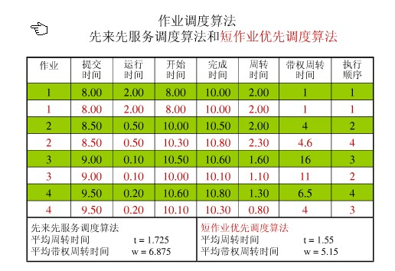
操作系统|调度与死锁
<number>

Slide 97
例：根据前趋图写出可并发执行的程序：
操作系统|进程管理
<number>
2
d
a
5
g
1
b
3
e
7
c
h
f
6
4

Slide 98
2.6 信号量机制及其应用
var a,b,c,d,e,f,g,h:semaphore := 0,0,0,0,0,0,0,0;
begin parbegin
begin S1;signal(a); signal(b); signal(c); end
begin wait(a); S2; signal(d); end
begin wait(b); S3; signal(e); end
begin wait(c); S4; signal(f); end
begin wait(d); S5; signal(g); end
begin wait(e); wait(f); S6 ; signal( h); end
begin wait(g); wait(h); S7; end
parend
end
操作系统|进程管理
<number>

